Slide 1
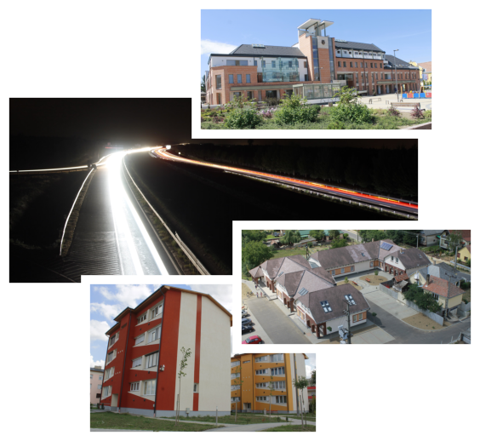
NAGYKÁLLÓ MA
- Autópálya M3
- Sikeres fejlesztések
- Benetton

Slide 2



NAGYKÁLLÓ kihívások
Munkanélküliség
Elvándorlás
Romák társadalmi integrációja/befogadása

Slide 3
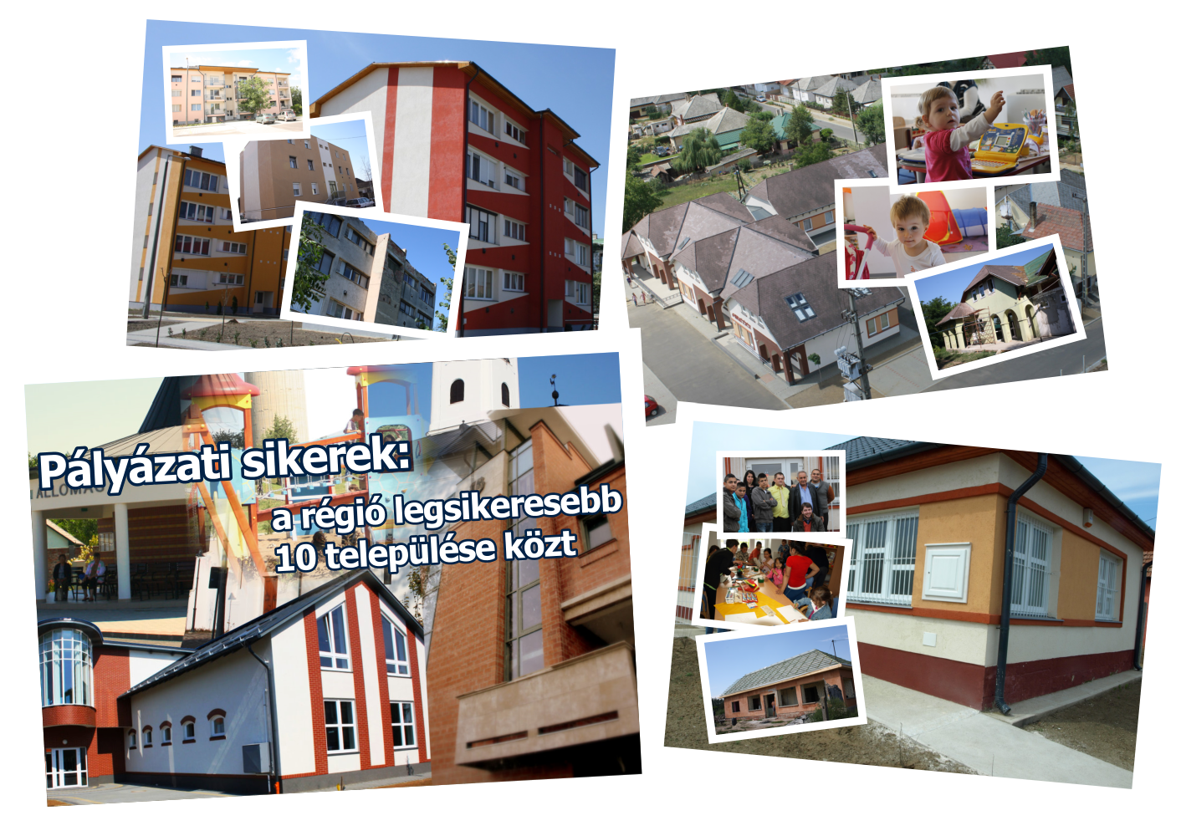
ELŐZMÉNYEK
Szociális városrehabilitáció

Slide 4

Romanet támogató csoport
Roma Nemzetiségi Önkormányzat
Urbs Novum Városfejlesztési Társaság
Városvédő Egyesület
Nagykállói Egyesített Óvoda és Bölcsőde
Debreceni Egyetem Szociológiai Kar
Nyíregyházi Főiskola Tanítóképző intézet
Akácos úti Közösségi Ház dolgozói

Slide 5
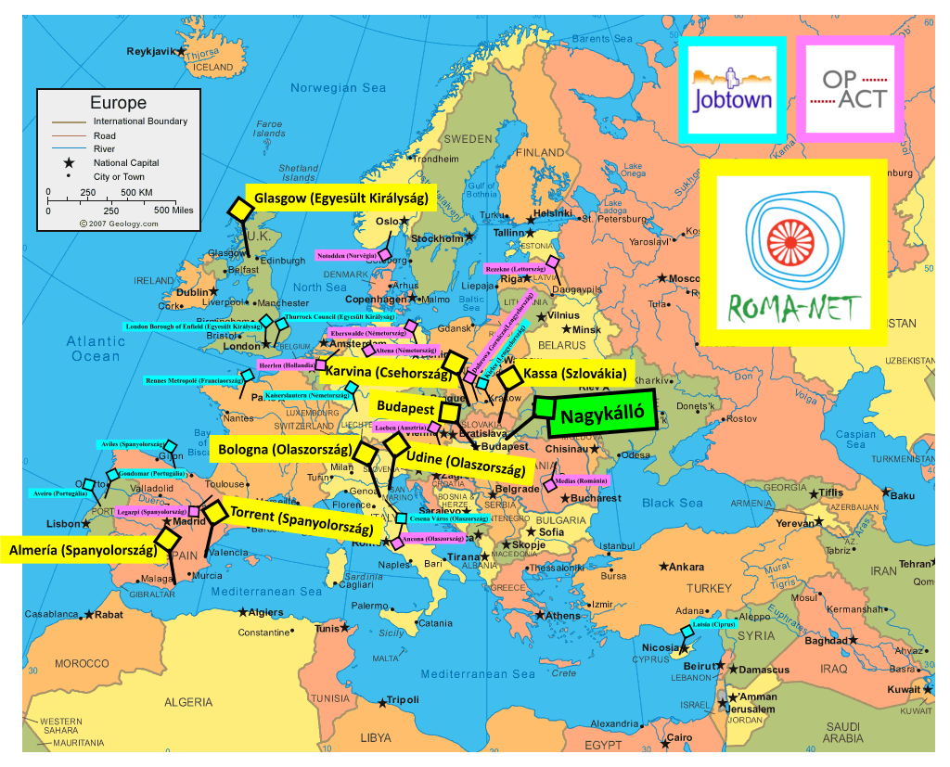
Nemzetközi Partner Városok

Slide 6

Local Action Plan Nagykálló

Slide 7
principles
plan
messages

Slide 8
4
principles

Slide 9

One step at a time!

Slide 10

More than one piece!

Slide 11

Lend a helping hand!

Slide 12
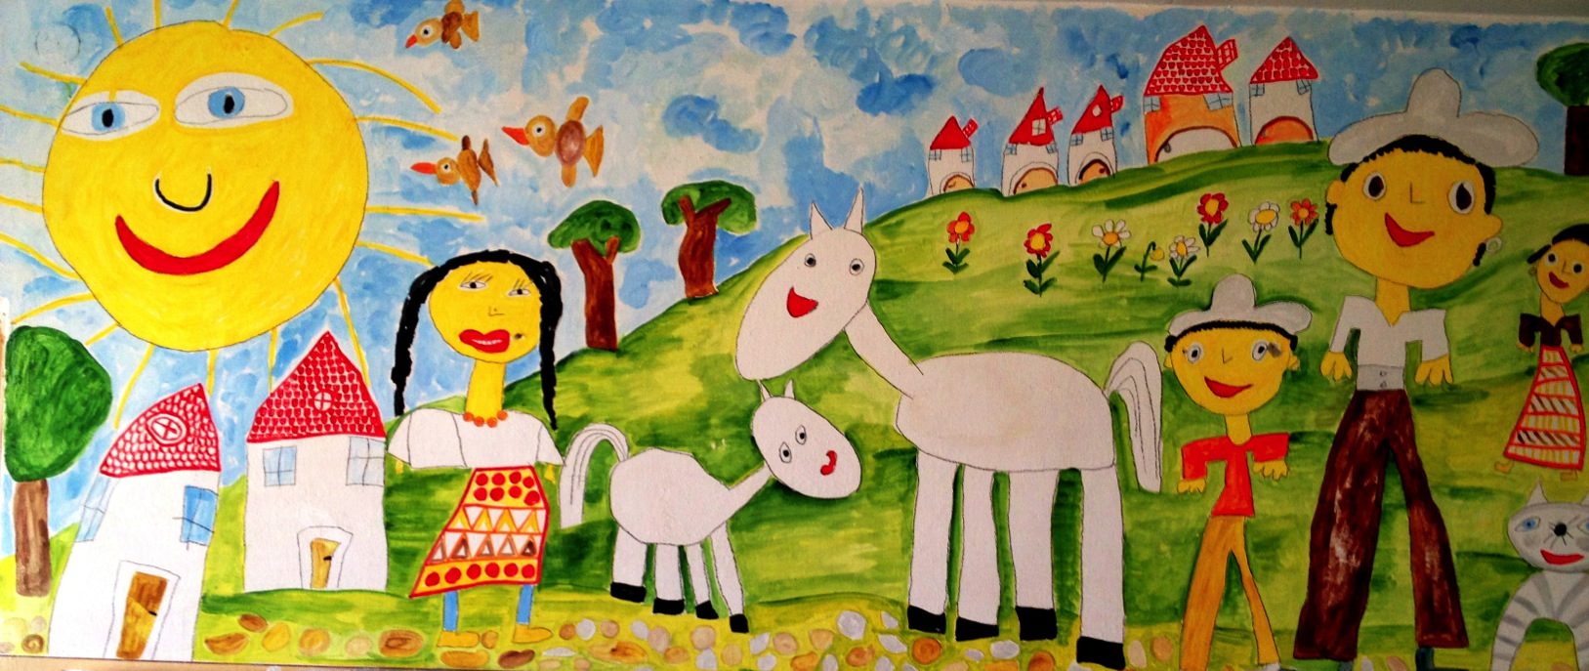
Involve them!

Slide 13
Local Action Plan
4
ingredients

Slide 14
Community development
Employment
Family / education
Housing

Slide 15
before
and
after

Slide 16

4 messages
We are in the 24th hour!
Integrated approach: walk the talk!
It’s not a project!
Mentors, please!

Slide 17


Slide 18
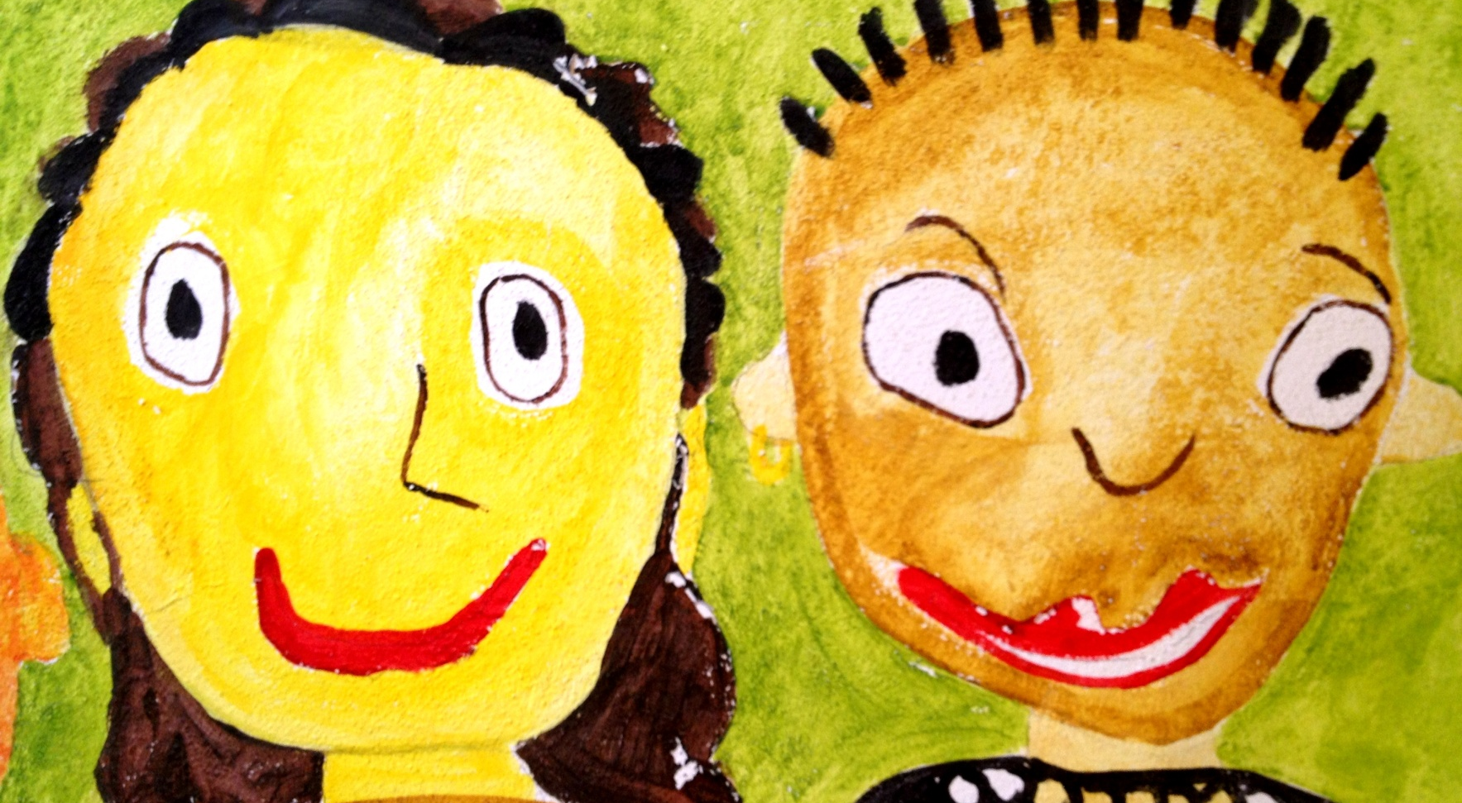
Thank you!

Slide 19


